Slide 1
卫生部医院信息平台方案参与研制单位
北京嘉和美康信息技术有限公司
GOODWILL
以电子病历为核心的临床信息系统建设
www. goodwillcis.com

Slide 2





目录
1
电子病历定义与内涵
2
国内应用现状
3
在医院信息化建设中的重要作用
4
健康档案的重要信息来源
5
优秀电子病历的特点
www. goodwillcis.com

Slide 3

目录
1
电子病历定义与内涵
www. goodwillcis.com

Slide 4
对电子病历的不同理解
对电子病历的理解
  医生用计算机书写病历，狭义的病历内容
  病历全部内容的电子化，广义的病历内容
  以患者为中心的临床信息集成手段
  病历扫描后以数字化方式保存，电子化存储方式
称谓
  电子病案：“病案”内容的电子化
  电子病历：医疗过程的电子化以及以人为中心集成
  电子健康档案：个人或家庭的基本健康及疾病情况

Slide 5
对电子病历的不同理解
国外对电子病历的称谓
  EMR，Electronic Medical Record，电子病案
  EPR，Electronic Patient Record，电子病历
  CPR，Computerized Patient Record，计算机化病历
  EHR，Electronic Health Record，电子健康档案

Slide 6
病历的定义
病历是指医务人员在医疗活动过程中形成的文字、符号、图表、影像、切片等资料的总和，包括门（急）诊病历和住院病历。
—引自卫生部《医疗机构病历管理规定》和《病历书写基本规范》

Slide 7
电子病历的定义
以电子化方式管理的有关个人终生健康状态和医疗保健的信息，并可在医疗中作为主要的信息源取代纸张病历，满足所有的诊疗、法律和管理需求。
——引自美国医药研究所（IOM）的定义

Slide 8
电子病历的内涵
电子病历特征
全集成
全过程
全周期
智能化
多视图
医疗
护理
化验
各类检查
手术麻醉
医嘱下达
护士处理
药房调剂
床旁执行
门诊
住院
查体
历史记录
合理用药
临床路径
临床指南
临床决策
WEB浏览
图形化

Slide 9
电子病历的内涵
电子病历是医院临床诊疗工作的全面信息化
电子病历是实现临床信息汇聚和二次应用的技术手段
电子病历是一个目标
电子病历更是一个发展过程

Slide 10

目录
2
国内外发展历程及应用现状
www. goodwillcis.com

Slide 11
发展历程
电子病历最早的应用可追溯到20世纪70年代，荷兰和英国的社区医疗系统率先引进使用电子病历。
自80年代末，电子病历进入了综合性医疗中心和专科医院，对电子病历的认识和研发也越来越深入，XML、SGML、数据仓储等新技术使电子病历不断取得革命性的进展。
电子病历是临床信息系统的核心，也将是整个医院信息管理的主要内容。电子病历是医学信息学中最难以实现、最富于挑战性课题之一，也是进展最快的课题之一。
www. goodwillcis.com

Slide 12
美国电子病历的发展
1992年IOM发布电子病历调查、1997年再次调查修订
1999年，IOM发布一份关于医疗差错的报告
  每年有44000~98000人死于医疗差错，超出乳腺癌、AIDS和交通事故，位于死亡原因的第8位。
布什政府2004年1月国情咨文
  通过电子健康记录，我们可以避免致命的医疗差错，降低医疗成本，提高医疗服务质量

Slide 13
美国电子病历的发展
电子病历发展的动因
  全国的医疗费用已经超过了1.6万亿美元，每年有高达3000亿美元的医疗费用没有起到改善病人治疗结果的作用
  我们的医生和护士被迫用19世纪的工具去掌握21世纪的医学技术和复杂的医学信息
  病人重要的医学信息散落在许多不同医疗记录中，并且由许多不同的医疗和卫生机构所保存
  手写的医嘱和处方极容易被误解或没有被正确执行
  医生总是得不到最好的信息为收治的病人选择治疗方案

Slide 14
美国电子病历的发展
对策
  在互联网上传输X光片
  电子化检验结果
  电子处方
  在医疗信息技术示范性项目上的经费加倍至10亿美元

Slide 15
美国电子病历应用现状
2008年
阶段 7
全电子化病历、与外部医疗机构共享 EHR、数据仓库
0.3%
阶段 6
医生医疗文书录入（结构化模板）、
全功能辅助临床决策、完整 PACS
0.5%
阶段 5
闭环式用药过程
2.5%
阶段 4
医生医嘱录入、基于循证医学的辅助决策
2.5%
阶段 3
护理记录、电子给药记录、合理用药检测、
科室级PACS
35.7%
阶段 2
临床数据仓库CDR、受控医学词汇 CMV、
初步的冲突检测 CDSS, 文档扫描
31.4%
阶段 1
三大辅助科室：检验、放射、药房
11.5%
阶段 0
三大辅助科室未应用
15.6%
引自HimssAnalytics对美国5166所医院统计

Slide 16
其他国家发展状况
英国
  1998年NHS提出8年规划，建全国病人信息共享网
  2004年签订10年价值55亿英镑采购合同
日本
  医嘱系统已经普及，应用情况与国内类似
  JAMI与JAHIS联合开发电子病历安全与交换标准
  政府的目标是2006年60%的400张以上床的医院实现电子病历

Slide 17
国内发展状况
医嘱系统得到广泛应用
医生工作站在部分医院应用
新一代的病历编辑软件
逐步由管理信息系统向临床信息系统发展
  检验系统、PACS、超声、内镜、病理、麻醉、监护

Slide 18
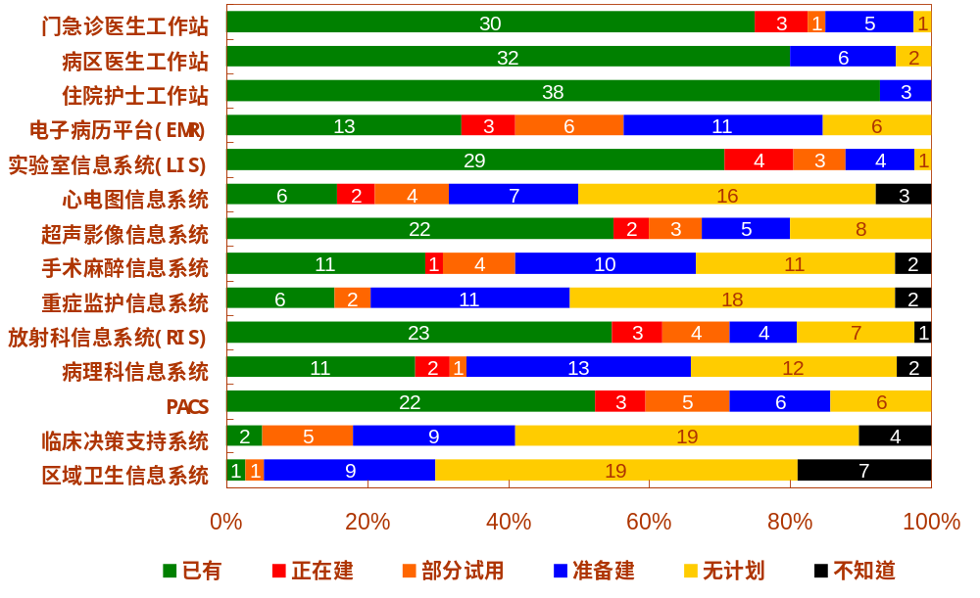
临床信息系统建设状况
N＝44
据2008年CHIMA对北京地区医院CIO调查结果

Slide 19
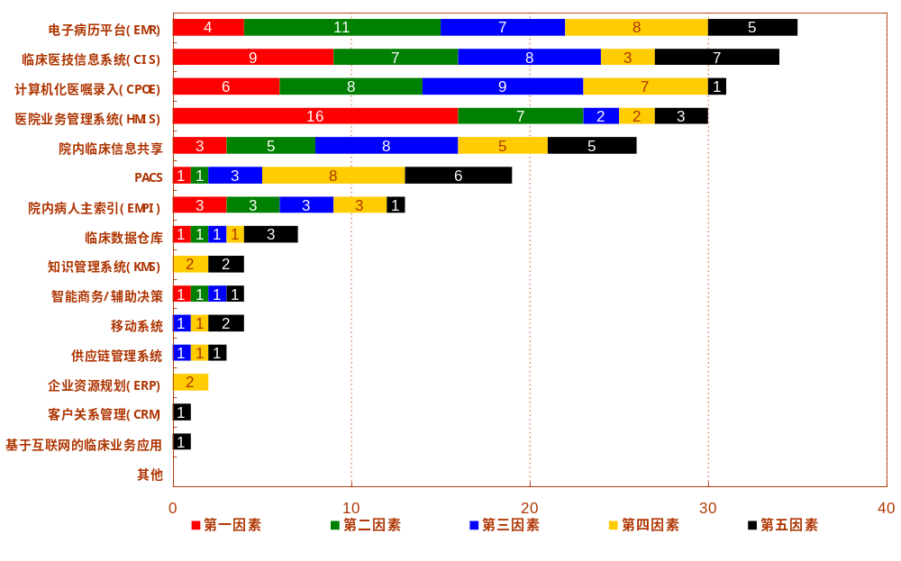
最重要的信息系统
N＝44
据2008年CHIMA对北京地区医院CIO调查结果

Slide 20
国内医院信息系统应用情况
门诊划价收费系统 | 82.44%
门诊药房管理系统 | 80.37%
门诊医生工作站系统 | 21.59%
住院病人费用管理系统 | 82.97%
住院病人医嘱管理系统 | 55.75%
住院药房管理系统 | 78.14%
住院医生工作站系统 | 22.3%
住院护士工作站系统 | 64.89%
药库管理系统 | 80.24%
临床检验分系统 | 26.43%
PACS系统 | 9.00%
电子病历 | 8.98%
据卫生部2007年对全国3765所医院统计结果

Slide 21

目录
3
在医院信息化建设中的重要作用
www. goodwillcis.com

Slide 22

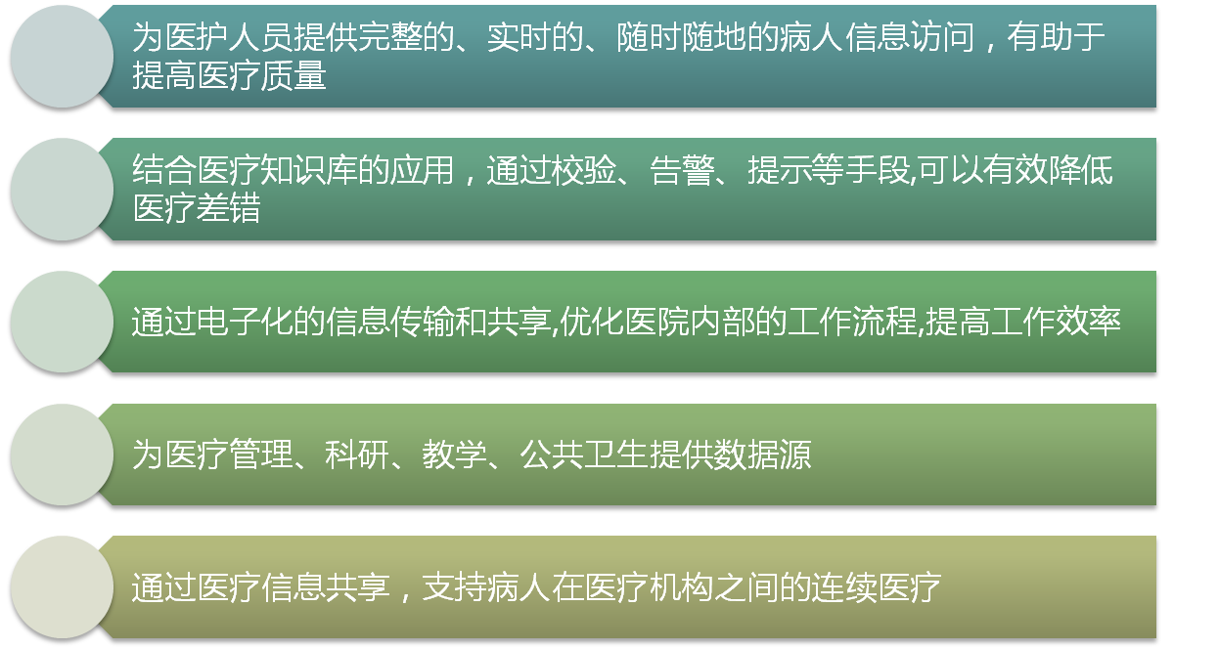

发展电子病历的意义

Slide 23
电子病历相比纸质病历的优势
应用的过程化
信息的集成化
展现的多样化
功能的智能化
共享的网络化
统计的结构化
存储的电子化

Slide 24
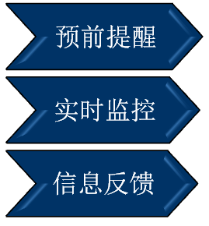












医疗管理之利器
医师自评
病案专家质控
规则
核心管理质控、上报管理
院控（质控科------医务处）
机制
流程

Slide 25
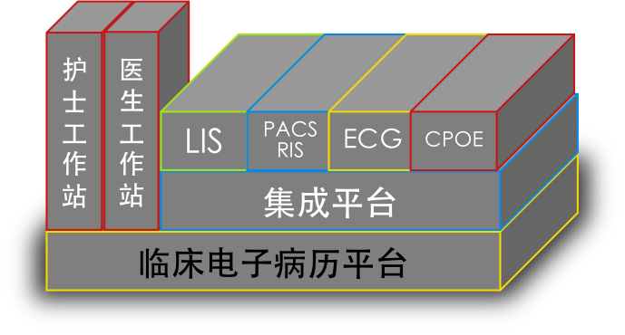

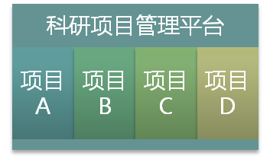


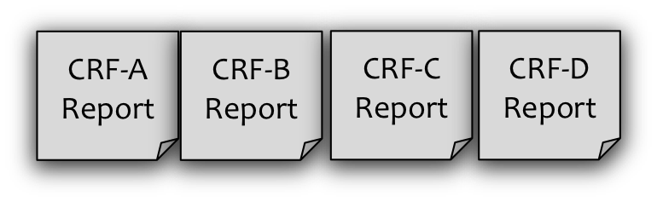

医疗科研之基石
科研项目管理工具
规则发布
数据聚合
数据提取
远程CRF协同平台
Internet
返回确认
数据
清洗
单病种最小数据集
数据对照字典
CRF设计 / 发布工具
数据合法性规则
科研协作机构
多中心
数据整理
CRF
A
CRF
B
CRF
C
CRF
D
电子CRF数据集

Slide 26

目录
4
健康档案的重要信息来源
www. goodwillcis.com

Slide 27
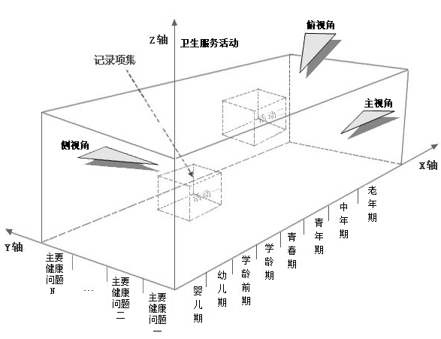
健康档案信息架构

Slide 28
EMR是电子健康档案的重要信息来源
全生命周期、全方位电子健康档案的信息组织和管理问题
全方位服务
计生服务
计生服务
健康教育
健康教育
康复管理
康复管理
保健服务
保健服务
多版合一
疾病预防
疾病预防
疾病诊疗
疾病诊疗
计算机可连续处理
使用人员连续可见
多档合一
生命全周期

Slide 29

目录
5
优秀电子病历的特点
www. goodwillcis.com

Slide 30
优秀电子病历应具备的特征
面向医护工作者：易于使用、降低差错
面向管理者：完善的管理功能（病历质控、院感控制等等）
面向科学研究：高效率的科研平台
面向协作：完整的、标准化的信息交换能力

Slide 31
优秀电子病历的构建
建立患者唯一标识
医生工作站
各类临床信息系统
系统及患者信息集成
数据管理
信息安全

Slide 32
建立患者唯一标识
没有患者标识就没有电子病历
  唯一标识一个患者
  关联、组织患者医疗信息的“纽带”
  连接、优化工作流程的手段
分配环节
  患者首次就诊时由病案科建立
质量控制
  患者标识终生不变
  患者信息的准确性和完整性
  患者与标识的唯一性
    自动查重机制
    合并手段

Slide 33
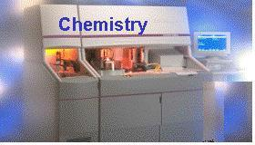

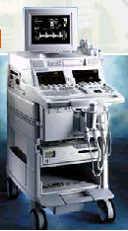

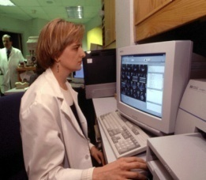

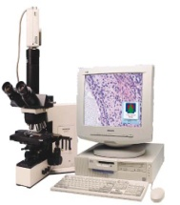
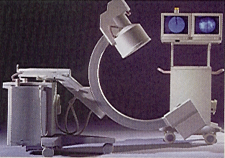

医生工作站在电子病历中的主体地位
药房
检验
超声
护士工作站
医生工作站
心电
手术室
病理
放射

Slide 34
集成是电子病历的关键
数据集成
  CDR—电子病历的数据中心
流程集成
  支持医疗环节之间的数据交互
检验
医嘱
申请
放射
病历
医生
工作站
放射
PACS
CDR
临床数据库
预约
影像
报告
超声
护理
心电
手术

Slide 35
Thank You !
www. goodwillcis.com

